Slide 1
❖プロフィール
【性別】
【職種】
【年代】
【役職】
【勤務場所】
【所属】
【残業時間】

Slide 2
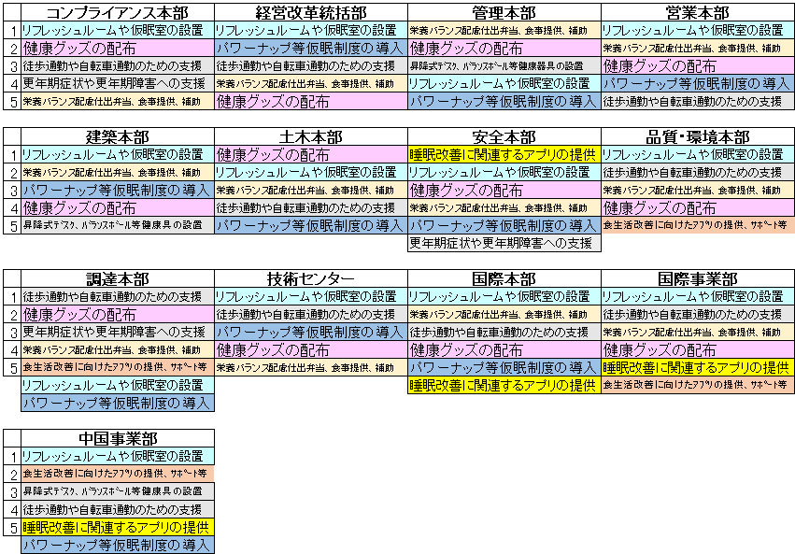
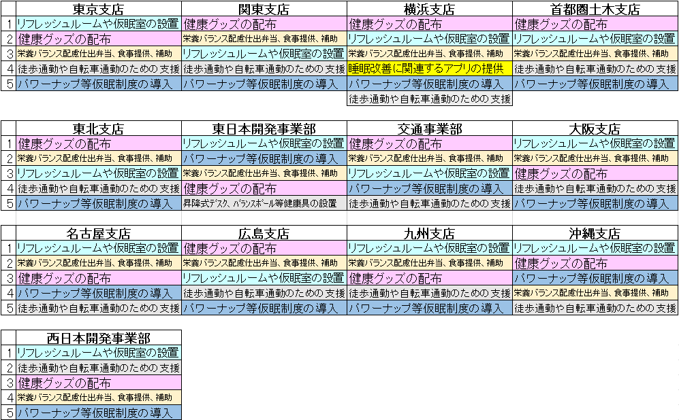
従業員の健康課題の把握と必要な対策
Q３ 健康経営の施策・導入の実施を希望するものを選択してください（複数回答）
本社・支店・海外のベスト５
▶希望する施策で最も多いのは「リフレッシュルームや仮眠室の設置」昨年は「栄養バランスに配慮した仕出弁当、食事提供、補助」

Slide 3
まとめ
【従業員の理解について】
健康経営の一環で実施している施策、健康だよりメルマガ・メンタルヘルスニュースに関しては90% 以上が知っていると回答であった。なかでも、健康優良法人認定取得を目指しているでは、64.0% が知っていると回答。前年度が46.3% であったため18.7% の増加となった。施策に対して、年々認知度が上がっており、健康に関する情報提供が十分浸透していると考えられる。一方、大和健保無料歯科検診、女性ヘルスケアサポート窓口、ウォーキングイベント、セミナー4 項目で90% 以上が「知っているが利用したことがない」もしくは「知らない」と回答しており、具体的行動に繋がっていないことが分かる。施策の認知度を上げ、従業員が行動に移しやすい状況を作っていく必要があると考える。
【従業員の健康課題の把握と必要な対策】
施策・導入実施を希望するものは、半数以上の部署で「リフレッシュルームや仮眠室の設置」であり、次いで「健康グッズの配布」が優位になっている。また「パワーナップ等仮眠制度の導入」の回答が優位となっている部署もあることから、睡眠、休息による健康に関心を高めていると考えられる。
【健康増進・生活習慣病対策】
睡眠で十分な休養が取れていますかでは、「いいえ」が57.5%、前年度が40.0%であった。睡眠にあたり気になることとして「夜中に度々起きてしまう」が32.0％で最も多く、「朝起きて疲れがとれていない」が25.3％となっていた。その他には「夜間作業が多いため短時間睡眠の癖がついている」「仕事量が多く、睡眠時間が取れない」なども一定数存在。業務による短時間睡眠の習慣化も明らかになった。前項において、施策を希望するものには睡眠、休息によるものが目立ち、イベント・ウェビナーでも上位に「睡眠」がきており、睡眠に対する関心が強いことが伺える。
喫煙率は24.7%と昨年同様の結果であった。その中でも「１ヶ月以内に禁煙しようと考えている」は3%「禁煙に関心がある」「6ヶ月以内に禁煙を考えている」は62.0%だが、早期に禁煙行動を起こす考えはないと回答していた。
厚生労働省国民健康・栄養調査における成人喫煙率において、習慣的に喫煙している人の割合は、16.7%である。社会的に年々喫煙率が減っている中、昨年同様の結果となり、なかでも禁煙に対し前向きな人は3%であった。習慣化している喫煙を変容させることは容易ではないが、喫煙による悪影響だけではなく、禁煙による健康増進の効果についてわかりやすく伝える機会を増やしていくことが必要であると考える。

Slide 4
まとめ
【ワークエンゲージメント：従業員や組織の活性度について】
肯定的回答である「いつも感じる～時々感じる」に関して、活力70.3% 、熱意86.9% 、没頭74.0 であった。前年度は、活力67.0 、熱意84.0 、没頭71.0 であったため、3 項目とも肯定的回答は前年度を上回る結果となった。年代別に見ると、年代が高くなるにつれ肯定的な回答の割合が高くなっている。日本におけるワークエンゲージメントは、熱意>没頭>活力の順に高い傾向にあり、また、年齢が高くなるにつれてワークエンゲージメントは高くなっていく傾向にあり、当社においても、概ね同様の傾向であることが見てとれる。
【主観的健康感：プレゼンティーズムについて】
直近１ヵ月の健康状態について、83％は「よい」「まあよい」「ふつう」と回答。健康問題が及ぼす仕事への影響は、41.1％の人が影響を及ぼすほどではないとし、通常時に比べ症状がある時の仕事の量（8～10）は48%が出来ている。通常時に比べ症状がある時の仕事に質（8～10）は48.5%が出来ていると回答。いずれも昨年より低下。プレゼンティーズムの原因は様々ですが、従業員が本来のパフォーマンスを発揮できていない状態であることは共通です。従業員が十分に本来のパフォーマンスを発揮できるよう環境を目指すことが必要である。
以上、今後も経年比較し、状況を把握することが肝要である。

